Slide 1

WSTĘP DO PROGRAMOWANIA URZĄDZEŃ
MOBILNYCH
KOTLIN, JAVA
WYKŁAD 2
Garbage Collection

Slide 2

Typy danych
Bool - 1 byte
Char - 1 byte
Double - 8 bytes
Float - 4 bytes
Int - 4 bytes
Long - 8 bytes

Slide 3
Pamięć

Slide 4
Pamięć
Bajt = 8 bit

Slide 5
Pamięć
int = 4 bajt
10

Slide 6
Pamięć
int scores [3] = {10, 11, 12};
10 |  |  |  | 11 |  |  |  | 12

Slide 7
Pamięć
int score = 20

Slide 8
Pamięć
int n = 20
 |  |  |  |  |  | 20

Slide 9
Operatory & i *
int n = 20
& - pokaż gdzie zmienna jest umieszczona
 |  |  |  |  |  | 20

Slide 10
Operatory & i *
int n = 20;
printf („%p \n”, &n);
 |  |  |  |  |  | 20

Slide 11
Operatory & i *
int n = 20;
printf („%p \n”, &n);
0x3245ac
 |  |  |  |  |  | 20
0x3245ac

Slide 12
Operatory & i *
int n = 20
* - pokaż co jest pod adresem
 |  |  |  |  |  | 20

Slide 13
Operatory & i *
int n = 20;
printf („%p \n”, *&n);
20
 |  |  |  |  |  | 20
0x3245ac

Slide 14
Wskaźnik
Bool - 1 byte
Char - 1 byte
Double - 8 bytes
Float - 4 bytes
Int - 4 bytes
Long - 8 bytes
Bool* - 8 bytes
Char* - 8 bytes
Double* - 8 bytes
Float* - 8 bytes
Int* - 8 bytes
Long* - 8 bytes
Void* - 8 bytes

Slide 15
Wskaźnik
int n = 20;
Int *p = &n;
printf („%p \n”, p);
0x3245ac
 |  |  |  |  |  | 20
 | 0x3245ac
0x3245ac

Slide 16
Wskaźnik
int n = 20;
Int *p = &n;
printf („%i \n”, *p);
20
 |  |  |  |  |  | 20
 | 0x3245ac
0x3245ac

Slide 17
Wskaźnik
int n = 20;
Int *p = &n;
printf („%i \n”, *p);
20
 |  |  |  |  |  | 20
0x3245ac

Slide 18
malloc()
int n [2] = {2, 3};
Int *p = malloc(2 * sizeof(int));
if(p == NULL) {
exit(0);
}
for(int i = 0; i < n.length; ++i) {
p [ i ] = n [ i ]
}
free(p)

Slide 19
Pamięć
int scores [3] = {10, 11, 12};
10 |  |  |  | 11 |  |  |  | 12

Slide 20
Pamięć
13
int scores [3] = {10, 11, 12};
10 |  |  |  | 11 |  |  |  | 12

Slide 21
Pamięć
13
int scores [3] = {10, 11, 12};
10 |  |  |  | 11 |  |  |  | 12
 |  |  |  |  |  |  | 13

Slide 22
ArrayList
int scores [3] = {10, 11, 12};
int cscores [4] = {10, 11, 12, 13};
10 |  |  |  | 11 |  |  |  | 12
10 |  |  |  | 11 |  |  |  | 12 |  |  |  | 13

Slide 23
ArrayList
int scores [4] = {10, 11, 12, 13};
10 |  |  |  | 11 |  |  |  | 12 |  |  |  | 13

Slide 24
LinkedList
typedef struct node {
int number;
struct node *next;
}
node;
number
next

Slide 25
LinkedList
typedef struct node {
int number;
struct node *next;
}
node;
1
null
0x123

Slide 26
LinkedList
typedef struct node {
int number;
struct node *next;
}
node;
node *n = malloc(sizeof(node));
1
null
0x123

Slide 27
LinkedList
typedef struct node {
int number;
struct node *next;
}
node;
node *n = malloc(sizeof(node));
if (n != NULL){
(*n).number = 1
}
1
null
0x123

Slide 28
LinkedList
typedef struct node {
int number;
struct node *next;
}
node;
node *n = malloc(sizeof(node));
if (n != NULL){
(*n).number = 1
n -> next = NULL
}
1
null
0x123

Slide 29
LinkedList
typedef struct node {
int number;
struct node *next;
}
node;
node *n = malloc(sizeof(node));
if (n != NULL){
n -> number = 1
n -> next = NULL
}
1
null
0x123

Slide 30
LinkedList
1
0x444
 |  |  | 2
 |  |  | null
0x123
0x444

Slide 31
LinkedList
1 |  |  |  |  |  |  | 4
0x444 |  |  |  |  |  |  | null
 |  |  | 2
 |  |  | 0x399
 |  |  |  |  |  | 3
 |  |  |  |  |  | 0x999
0x123
0x999
0x444
0x399

Slide 32
Memory Leak
free(n)
1 |  |  |  |  |  |  | 4
0x444 |  |  |  |  |  |  | null
 |  |  | 2
 |  |  | null
 |  |  |  |  |  | 3
 |  |  |  |  |  | 0x999
0x123
0x999
0x444
0x399

Slide 33
Garbage Collection
W językach takich jak C/C++ musimy zarządzać pamięcią - zaalokować oraz zwolnić.
Malloc()
Realloc()
Calloc()
free(n)
destructors

Slide 34
Garbage Collection
Java wprowadziła automatyczne zarządzanie pamięcią – Garbage Collector.
Usuwa obiekty które już nie są używane.
Live objects – obiekty osiągalne (do którego odwołuje się inny obiekt)
Dead objects – obiekty nieosiągalne (do którego nie odwołuje się żaden inny obiekt)

Slide 35
Garbage Collection
Zbieranie nieużytków jest realizowane przez demon (wątek działający niezależnie od użytkownika) – Garbage Collector

Slide 36
Garbage Collection
Obiekty są alokowane (słowo kluczowe new) na stosie.
Java 7 – PermGen - Składowe są przechowywane w specjalnie przydzielonej części pamięci odizolowanej od głównej pamięci przeznaczonej na stos
Java 8 – Metaspace – zmiana mająca na celu ograniczenie występowania OutOfMemory error. – tutaj pamięć jest przydzielana dynamicznie

Slide 37
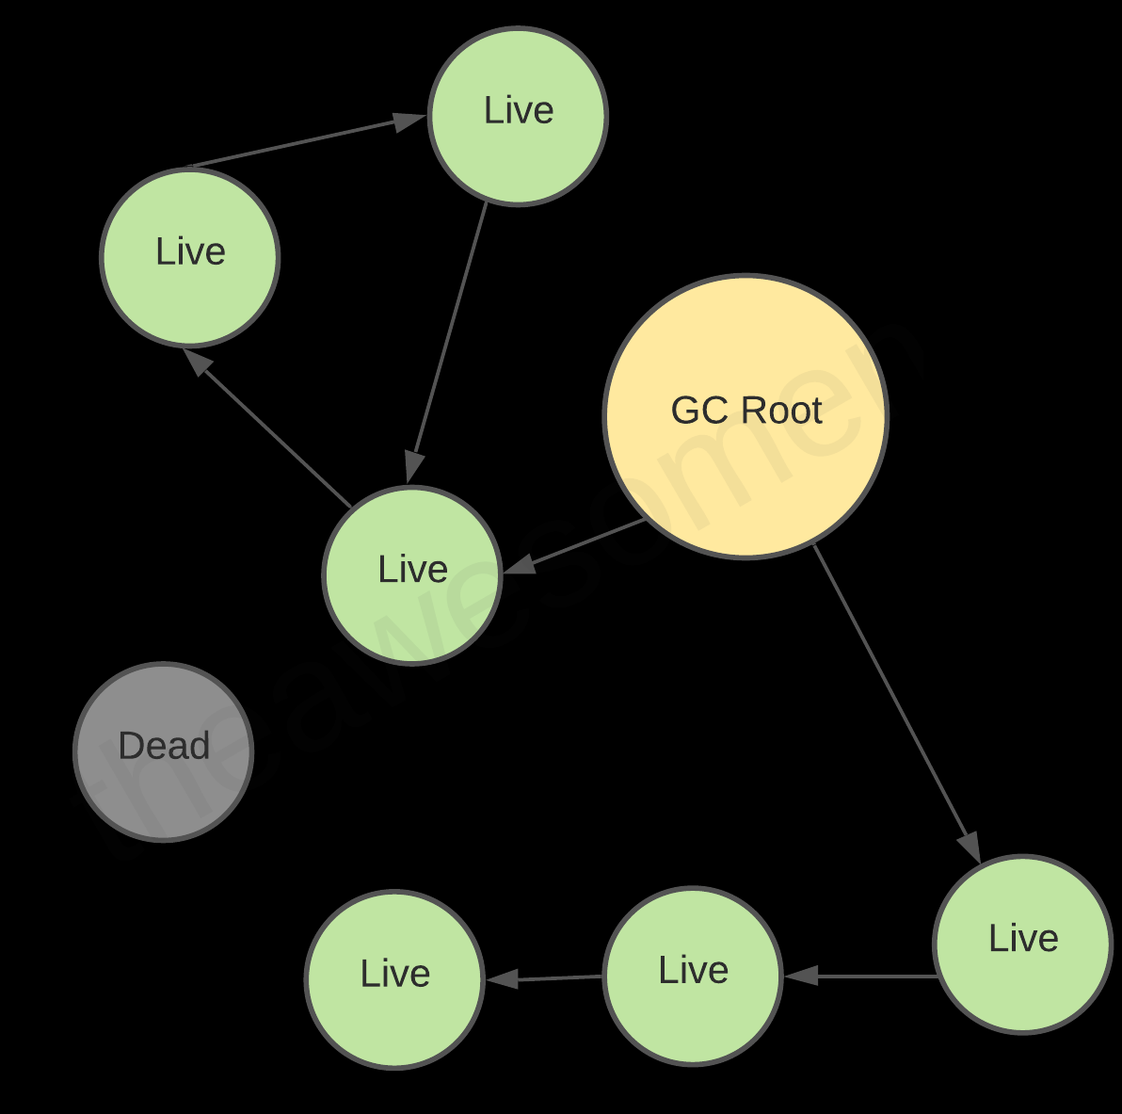
Garbage Collection

Slide 38
Garbage Collection
Garbage Collector wykorzystuje specjalne obiekty – GC Root. Są to punkty startowe dla procesu zbierania nieużytków.
Rodzaje GC Root:
Klasa
Lokalny stos – zmienne i parametry
Wątek
JNI

Slide 39
Garbage Collection
Kroki gc:
Mark – gc przechodzi przez graf obiektów rozpoczynając od GC Root – oznacza obiekty jako „żywe” – obiekty bez referencji nie są oznaczane
Sweep – usuwanie obiektów do których nie można „dojść” przechodząc przez graf
Compacting – realokacja pamięci

Slide 40
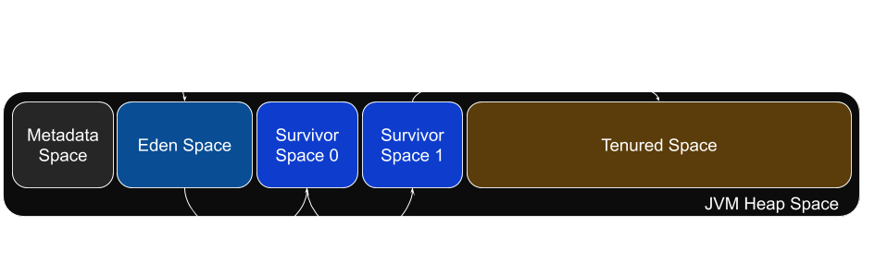
Generational Collectors

Slide 41
Generational Collectors
Zasada działania:
Young Generation – nowe obiekty dopiero utworzone – dzieli się na trzy strefy
Eden
Survivor space 1
Survivor space 2

Slide 42
Generational Collectors
Zasada działania:
Wraz z zapełnianiem dostępnej pamięci edenu gc rozpoczyna działanie i wykonuje marking
Przenosi żywe obiekty do z edenu do s1
Usuwa nieosiągalne

Slide 43
Generational Collectors
Zasada działania:
W kolejnej iteracji gc wykonuje marking s1 i żywe obiekty przenosi do s2, następnie marking edenu i żywe obiekty przenosi do s1
W każdej kolejnej iteracji role s1 i s2 są odwracane

Slide 44
Generational Collectors
Zasada działania:
Eden jest czyszczony za każdym razem
Po określonej liczbie iteracji s1 -> s2 -> s1 … obiekty są promowane do old generation
Iteracje s1 -> s2 -> s1 … zapobiegają fragmentacji

Slide 45
Generational Collectors
Zasada działania:
Procesy odpowiadające za czyszczenie:
Młoda generacja – Minor GC
Stara generacja – Major GC

Slide 46
Typy GC
Serial Collector – podstawowy gc – jednowątkowy
Concurrent Collector – wątek działający w trakcie wykonania aplikacji
Parallel Collector – Wielowątkowy gc
G1 Garbage Collector – dynamiczne ustalanie młodego regionu przy każdej iteracji – regiony z największą ilością nieużytków zostaną zebrane w pierwszej kolejności

Slide 47
GC - Kotlin
W kotlinie 1.6.0 pojawił się eksperymentalne podejście do zarządzania pamięcią – może zostać odrzucone.
Rozwiązano problem współdzielenia obiektów przez wiele wątków.
Kotlin Multiplatform Mobile (KMM) (alpha) – SDK dl iOS + Android – nowy gc ułatwia wykorzystanie KMM

